Slide 1
经传多赢
短线突击营
经传多赢
短线突击营
.
每周日至周四 19:30-20:15 火爆开讲

Slide 2

指数震荡，聚焦控盘
主讲老师
罗雪奎
课程日期
2025.11.10
投顾执业编号
A1120616080001
基金从业编号
A20250619001216
中国·广州

Slide 3
PART 01
大 盘

Slide 4
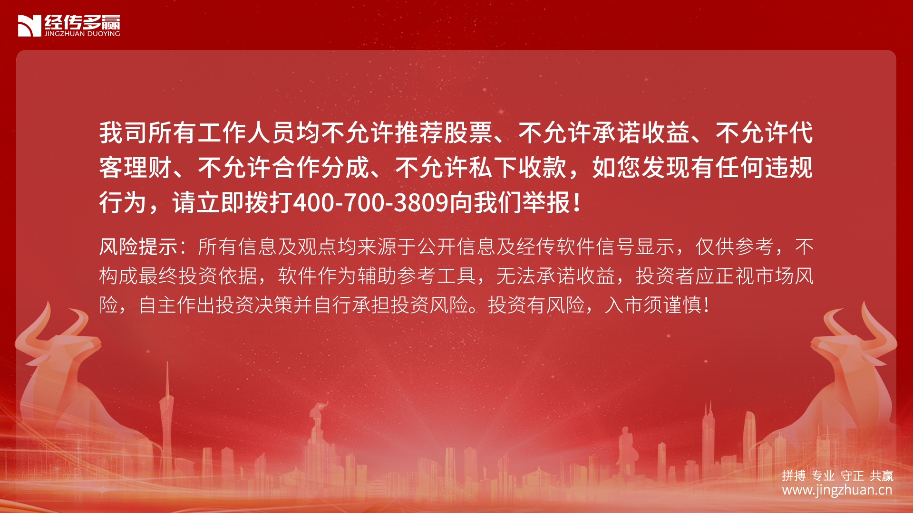
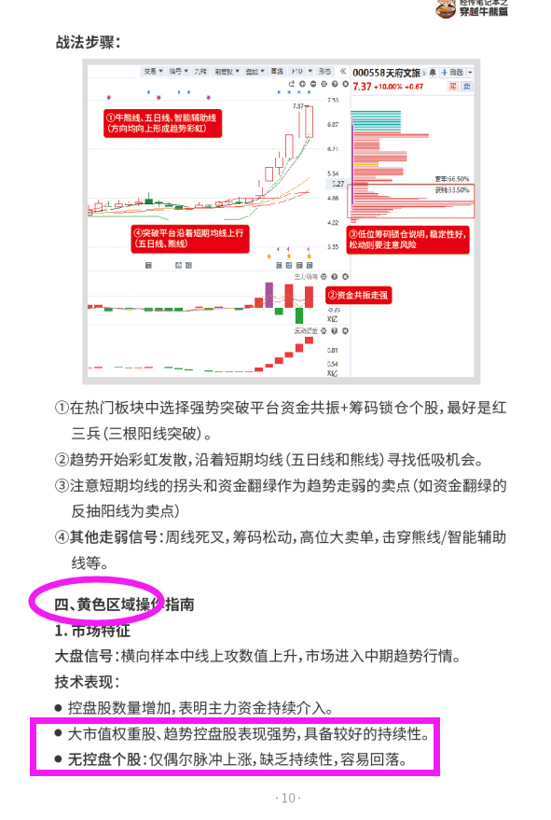
11月看点
1.指数控盘：创业板控盘新高，少部分中军控盘股强者恒强）
2.题材类分化：（平均股价、科创等，控盘在降低，要注意前期高标分化）
3.中期：受伤主力补涨，海洋状态低位股轮动。（次选）
4.短期：热点轮动快，超级买入法试错（次选）
控盘股选择：熊线上移+控盘攀升

Slide 5
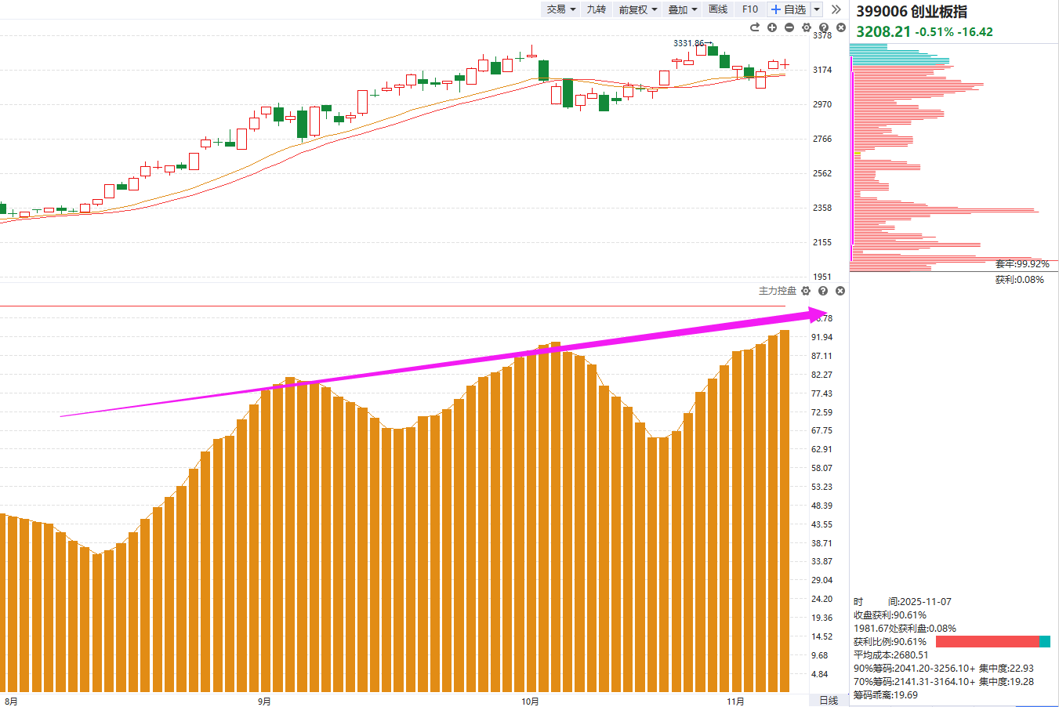
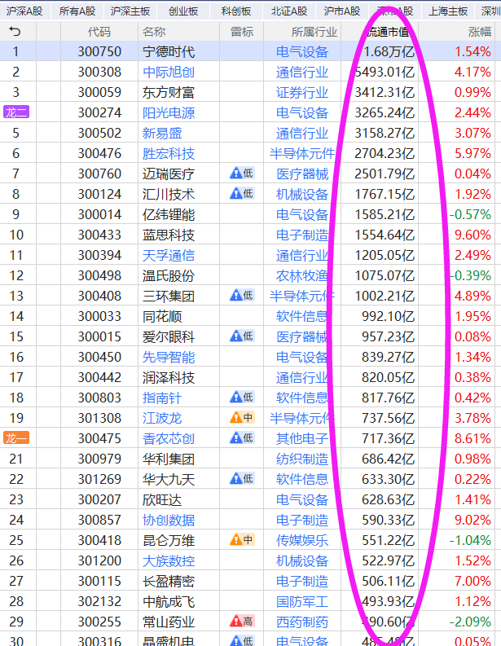
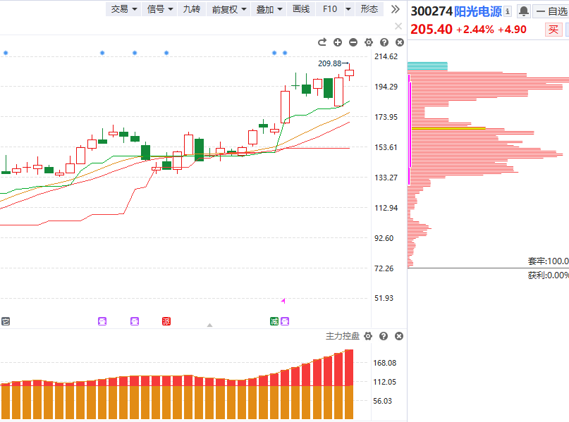
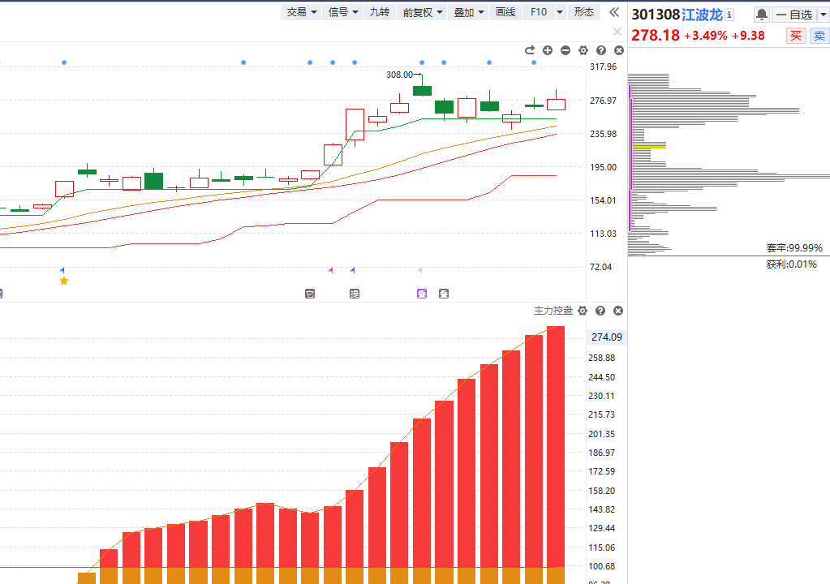
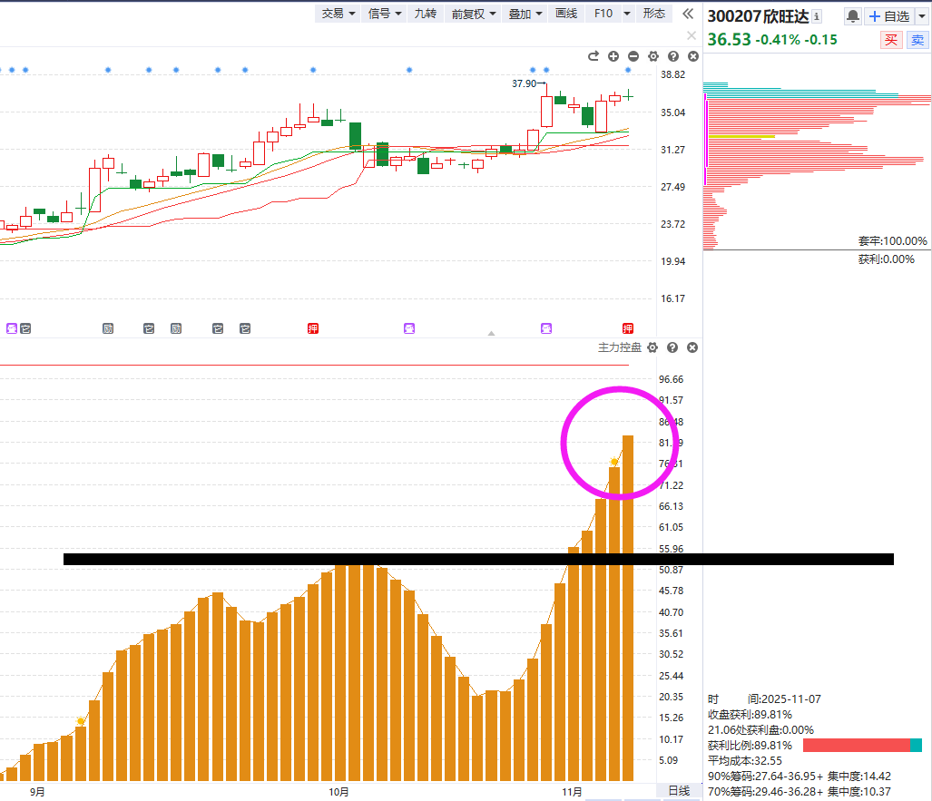
创业板：指数控盘，中军蓝筹
大市值高控盘权重易带动指数走高。
走弱信号：击穿熊线控盘降低股价反抽

Slide 6
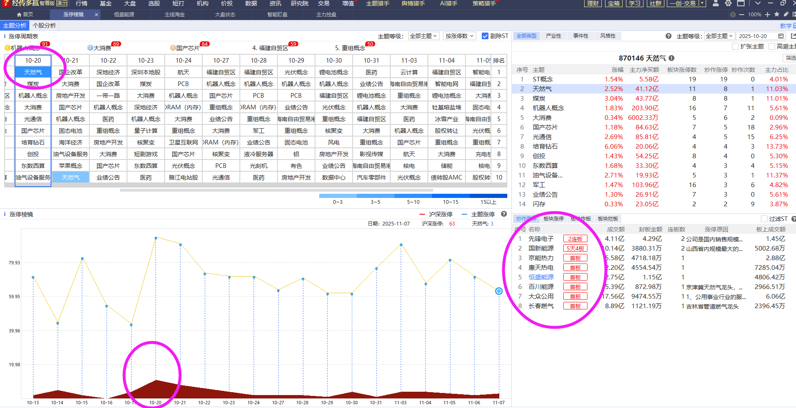
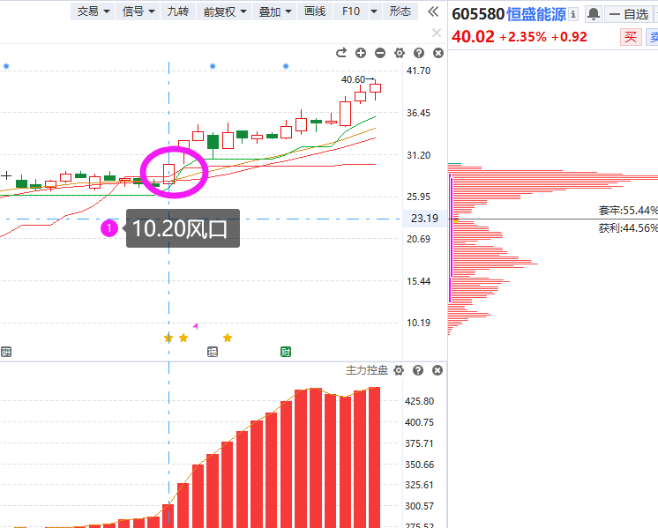
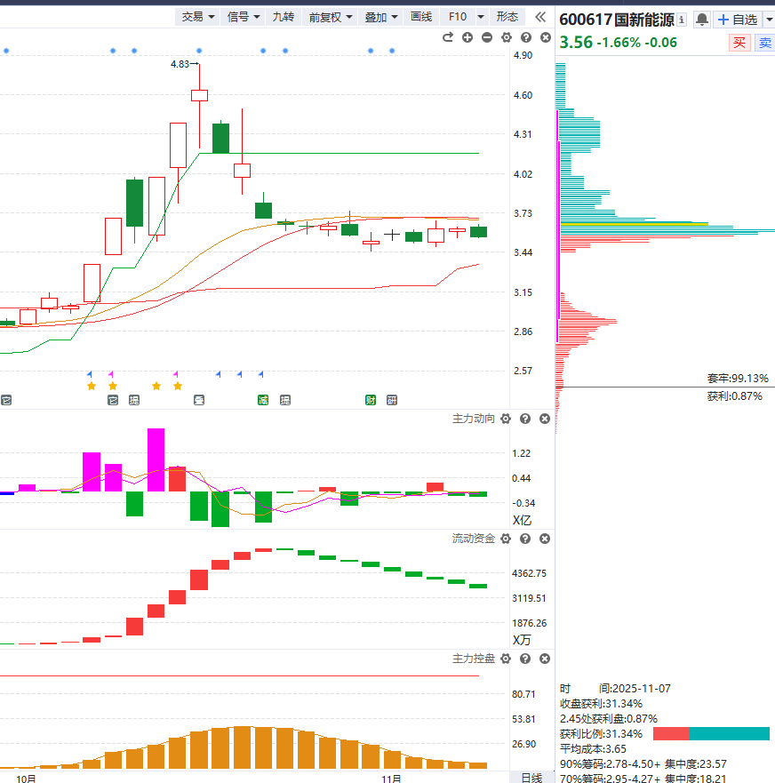
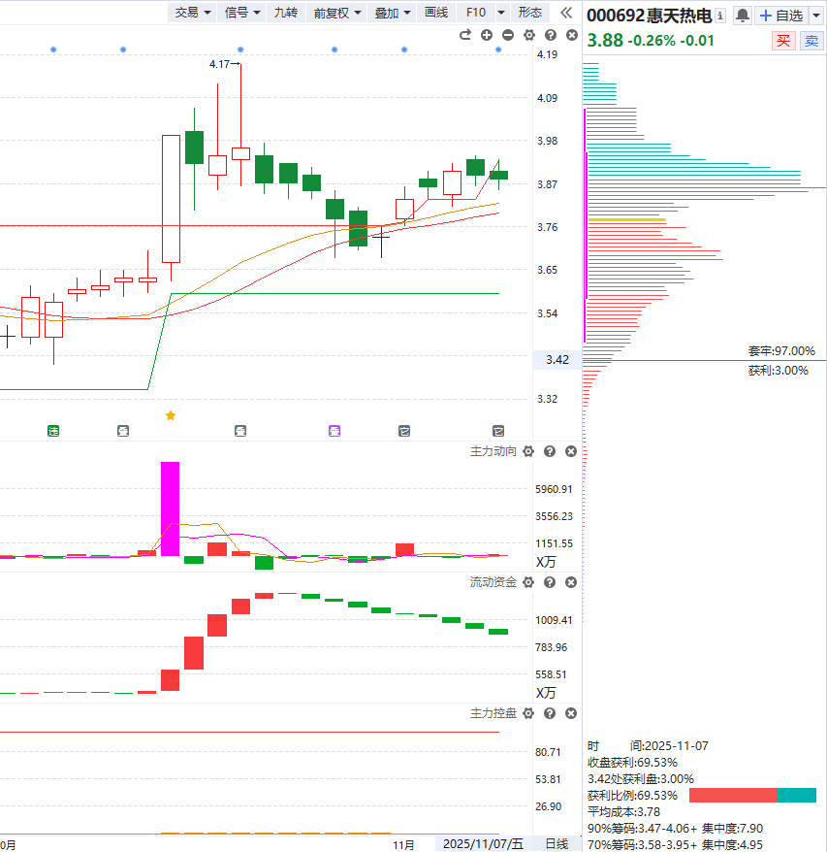
热点：控盘出发（天然气）
热点试错：
①无控盘持续性差
②热点上控盘选股

Slide 7
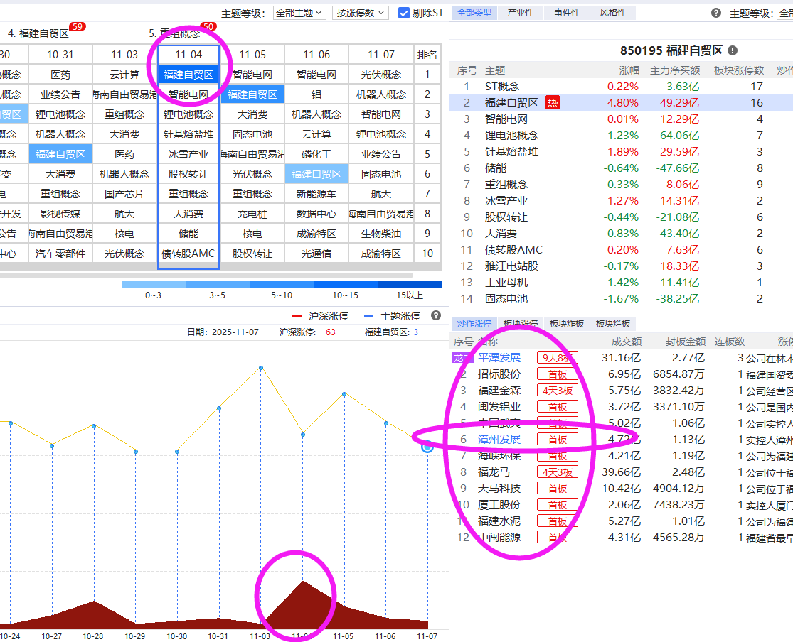

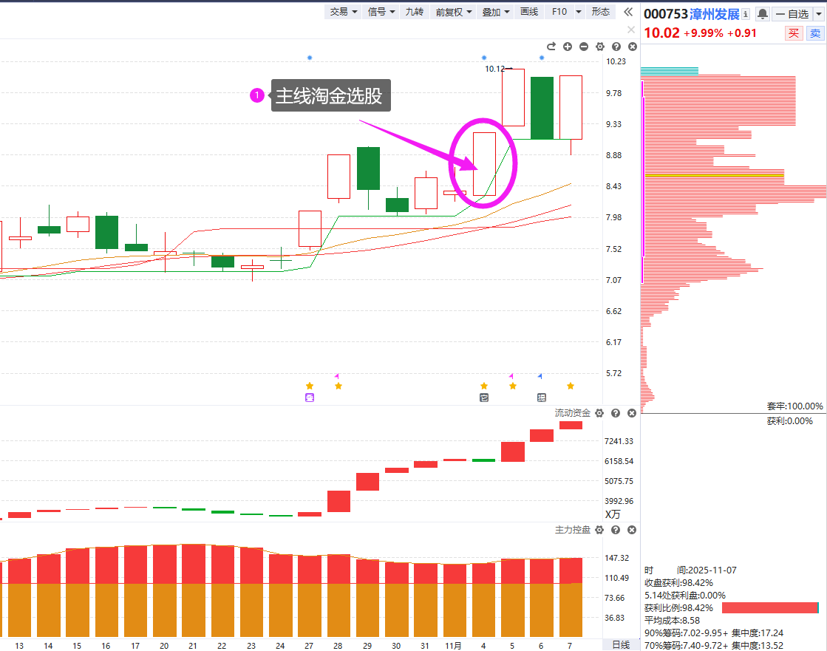
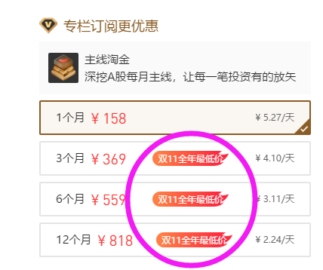
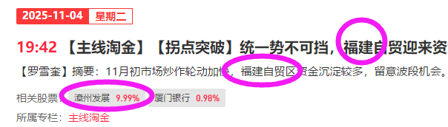
热点试错：控盘出发（福建）
《主线淘金》双11活动
全年最低价。（低20%）
热点试错：
①无控盘持续性差
②热点上控盘选股

Slide 8
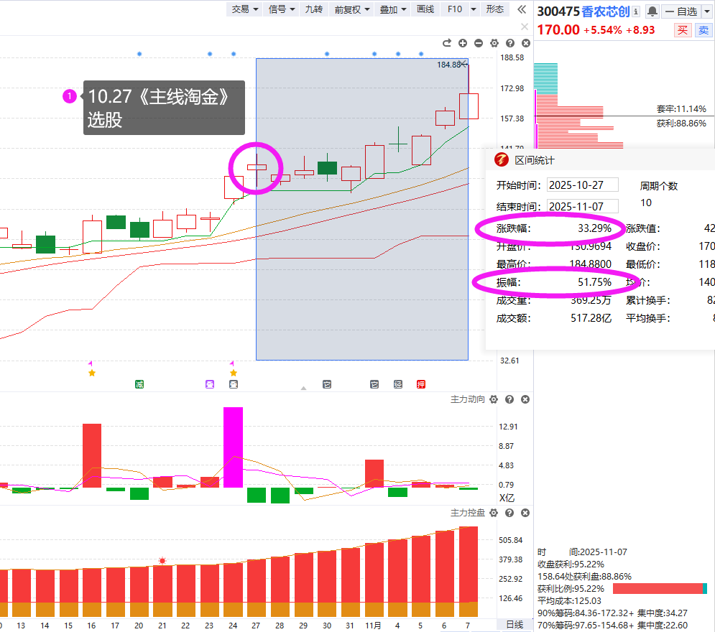
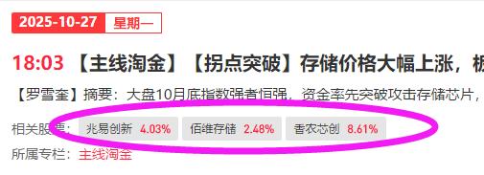
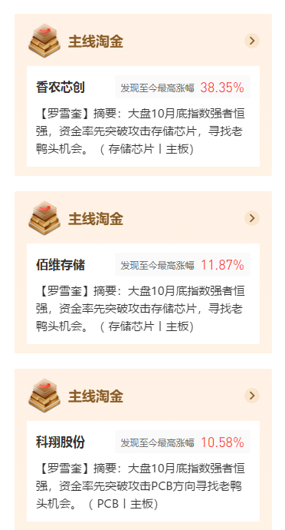
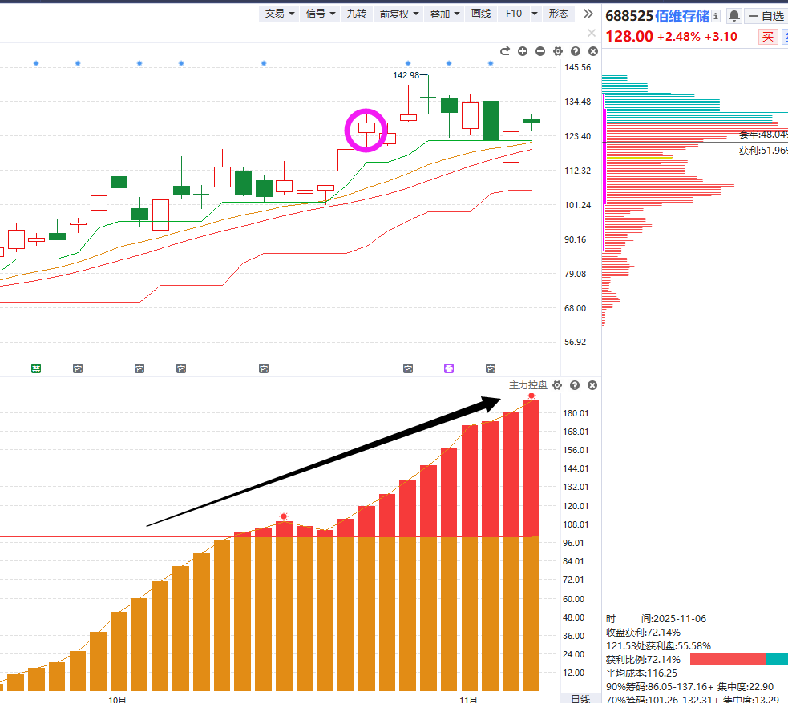
控盘股节奏（科技-存储芯片）
控盘的优势：
成功：有持续性，有买点（买得到）
失败：有盘弱的反复，有卖点（卖得出）

Slide 9
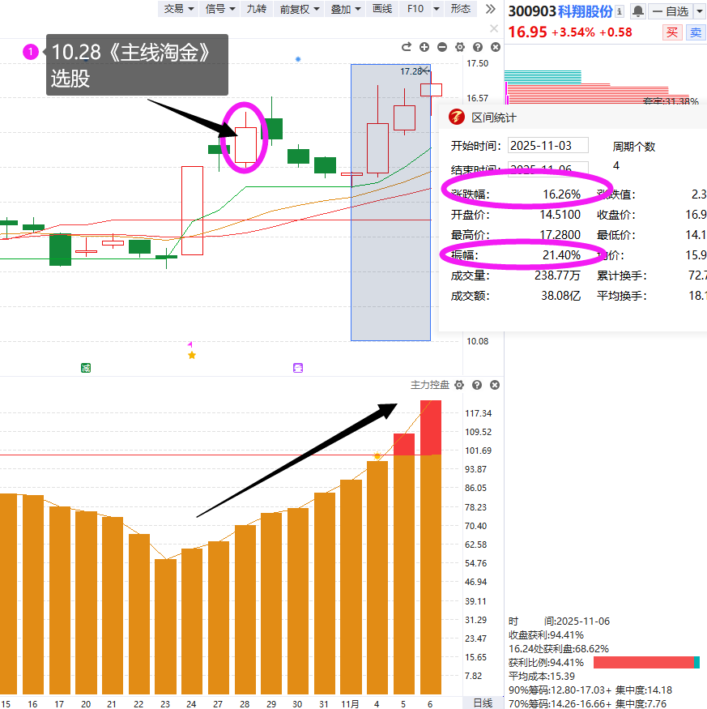
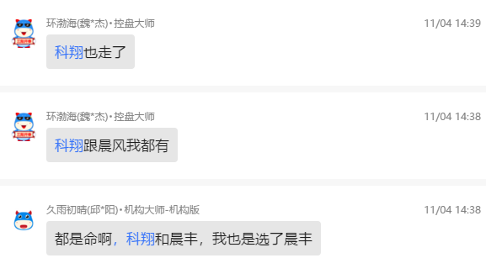
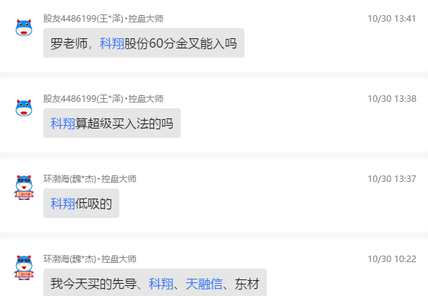
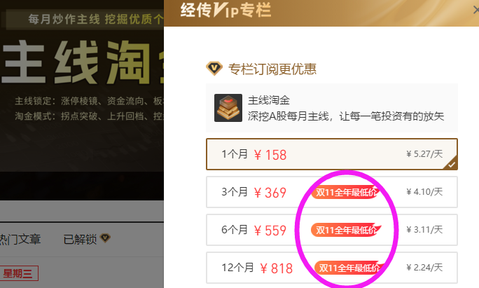
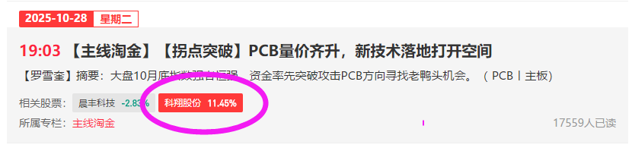
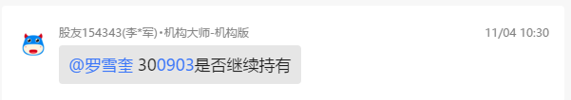
控盘股节奏（科技-PCB）
《主线淘金》双11活动
全年最低价。
【以上为特定客户、特定时间区间的历史业绩，个别情况不代表普遍现象，个股历史涨幅不预示其未来表现，过往收益亦不代表未来收益承诺。市场有风险，投资需谨慎！】

Slide 10
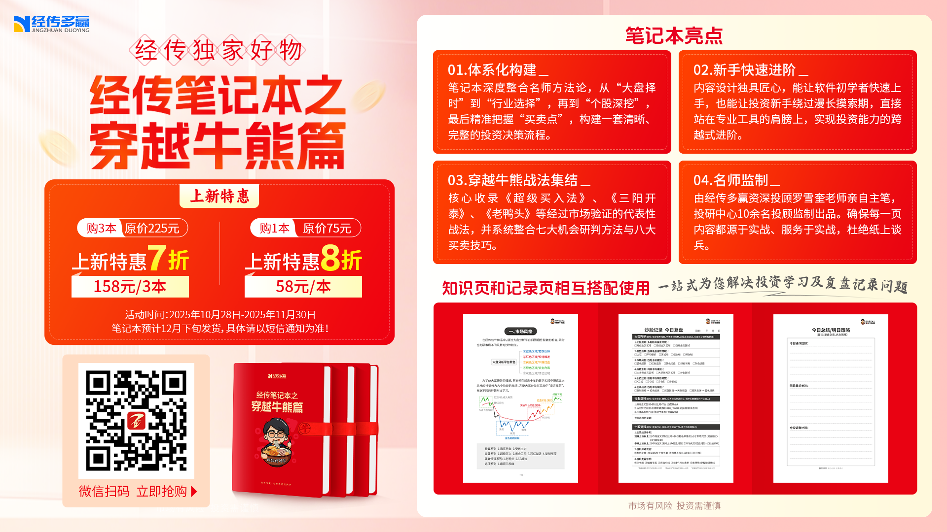

Slide 11
PART 02
选股看点

Slide 12
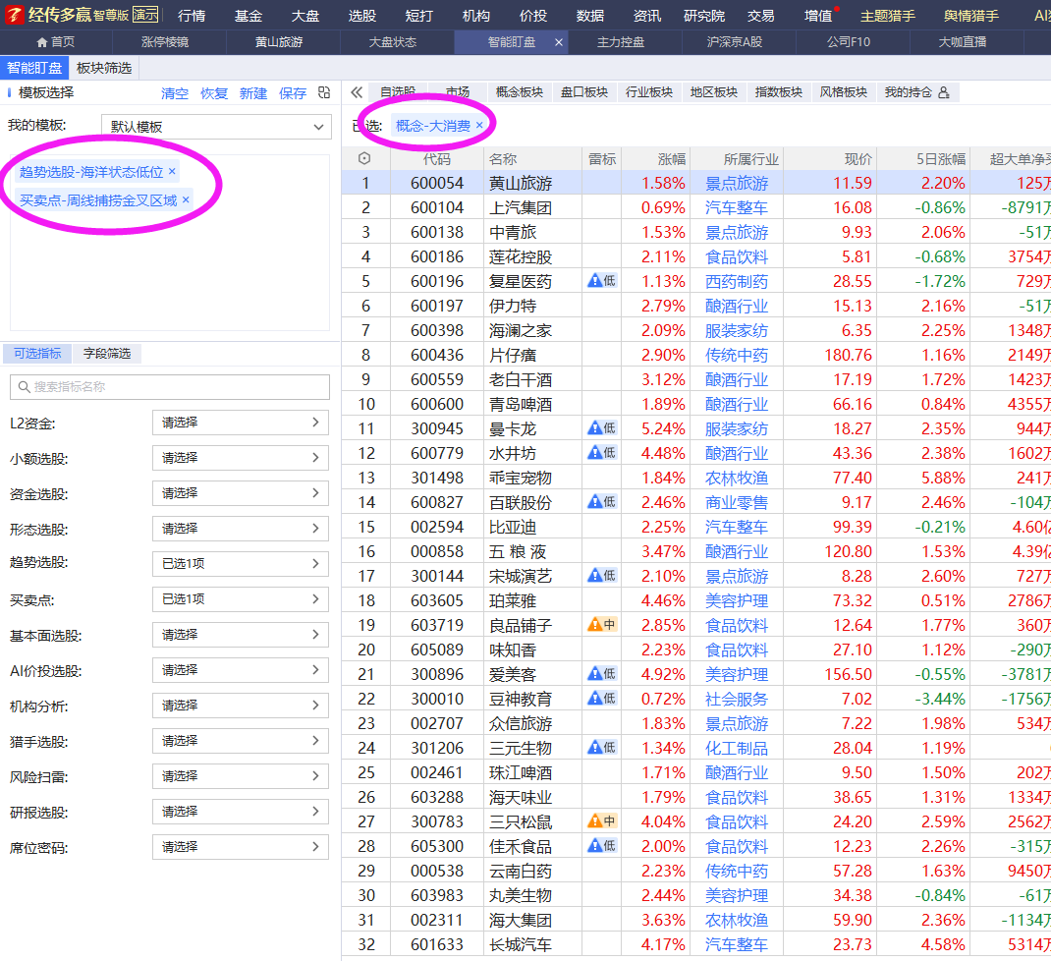
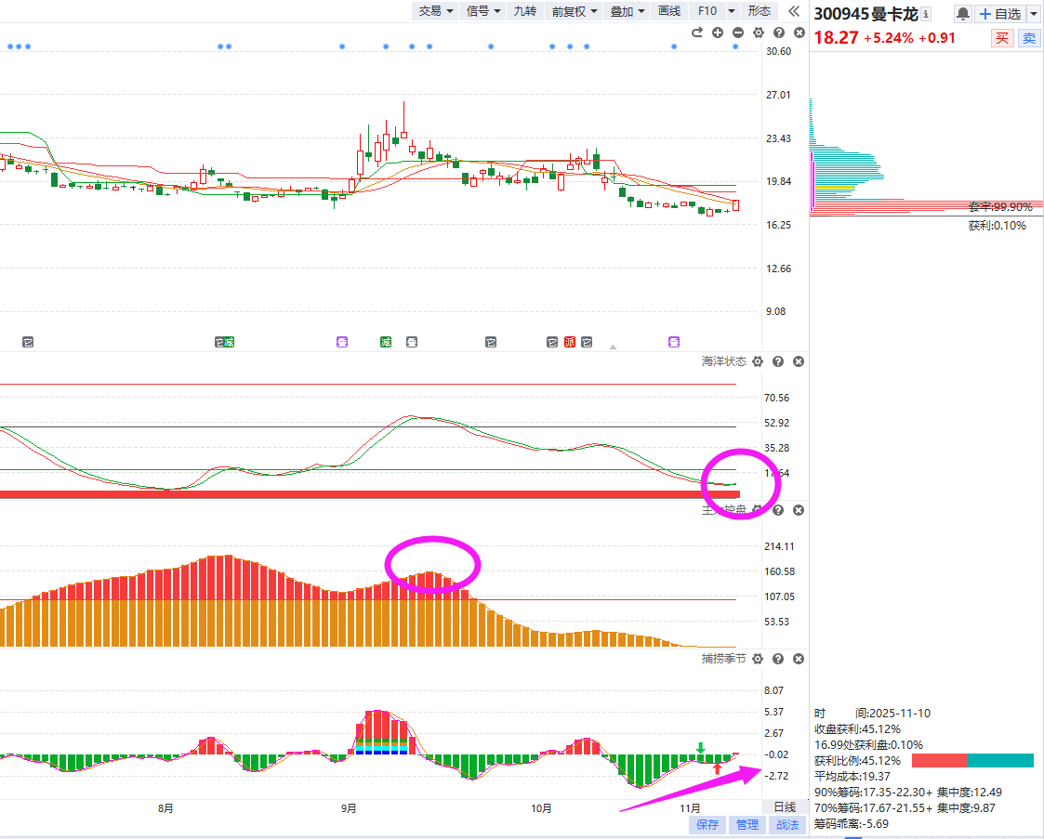
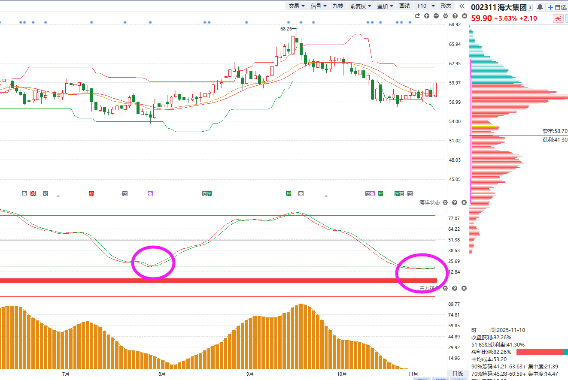
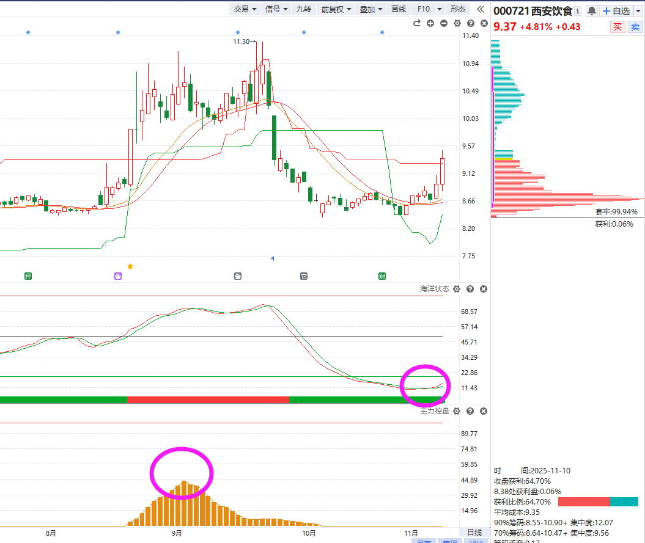
新异动（消费）

Slide 13
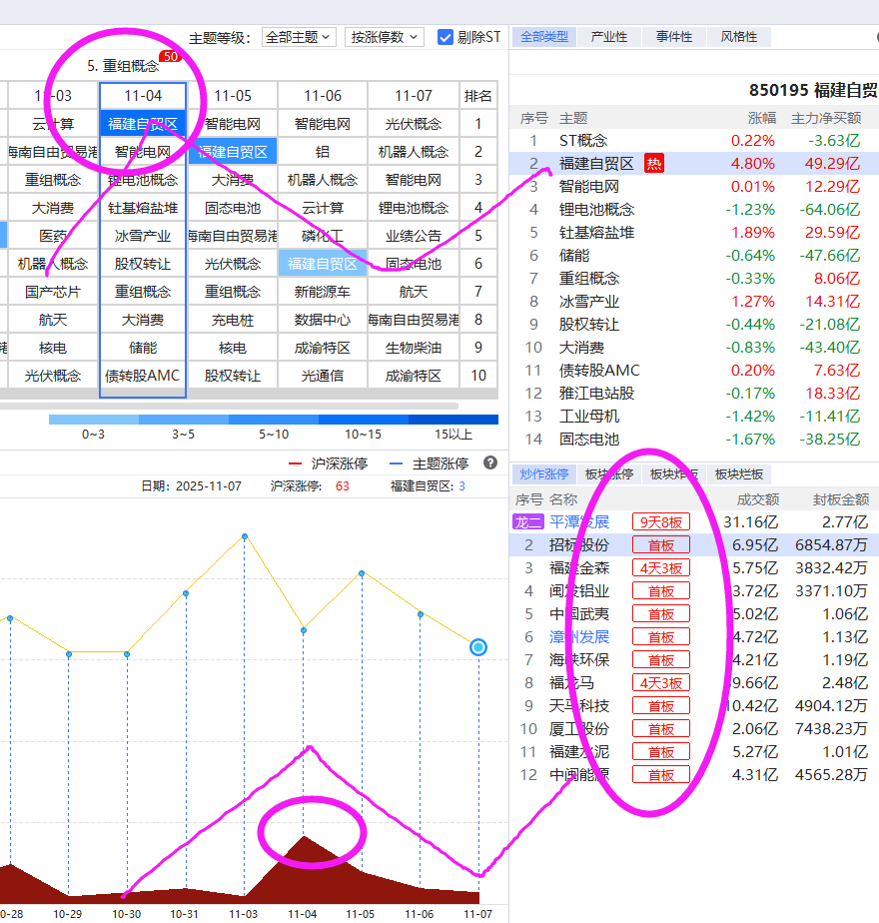
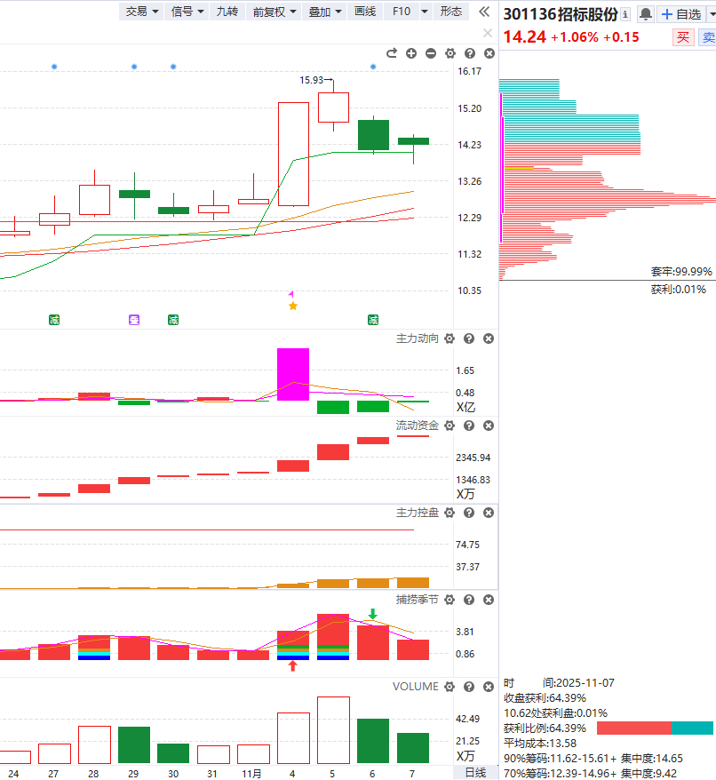
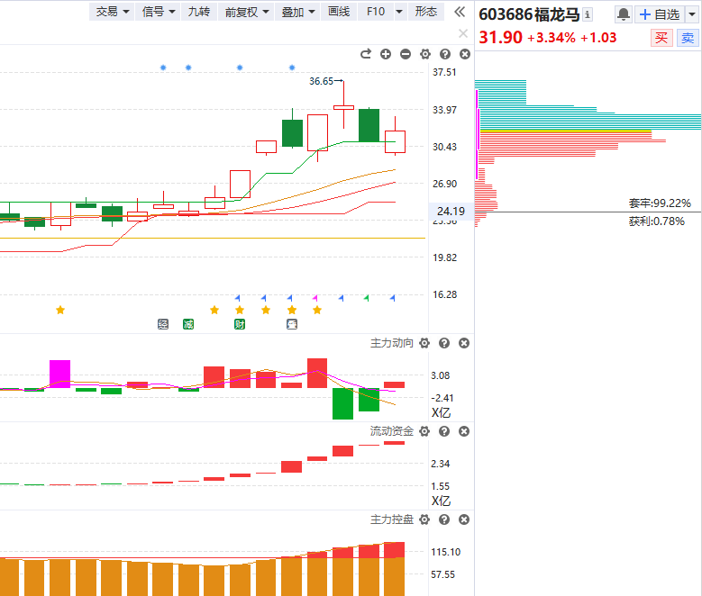
短期：（福建自贸风口T+3）11.9

Slide 14
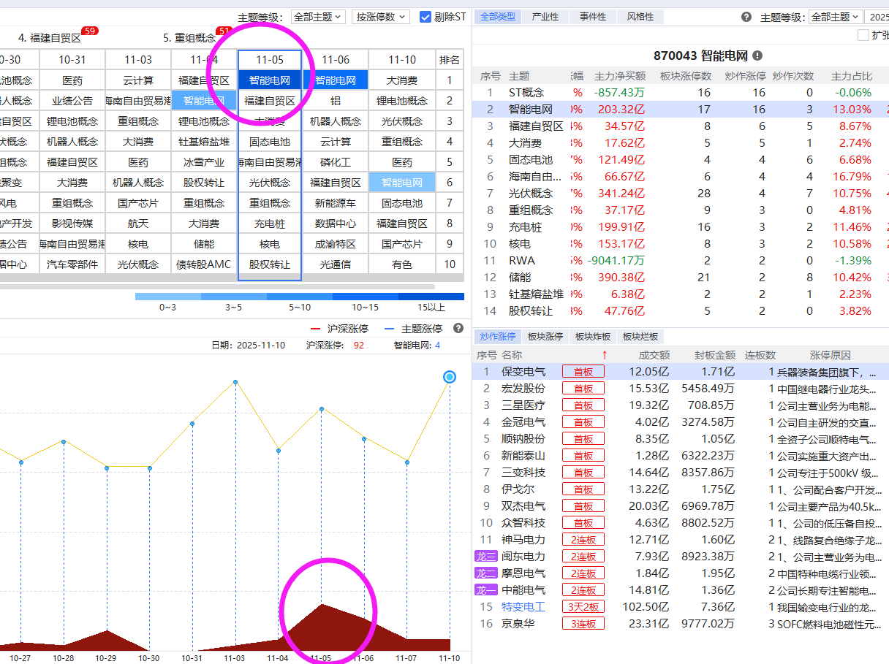
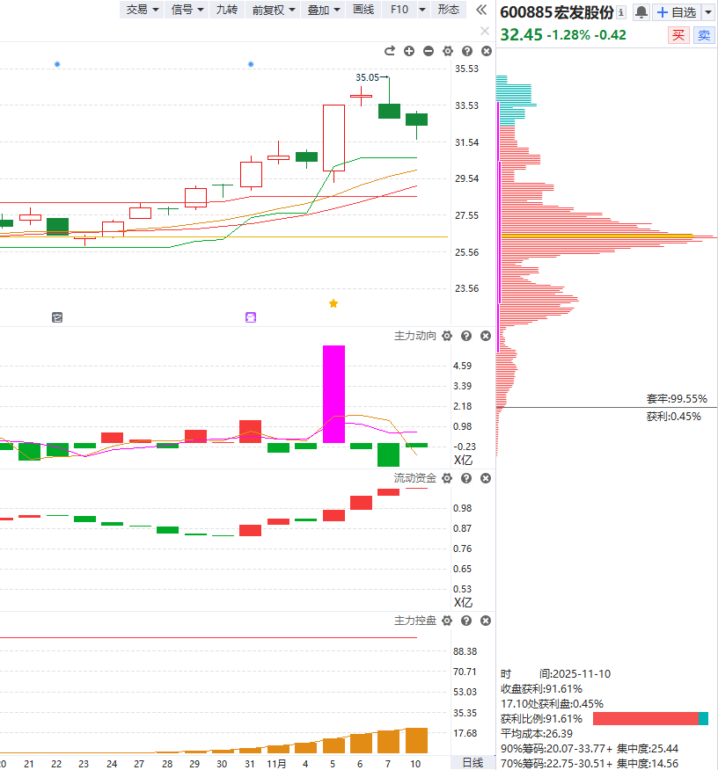
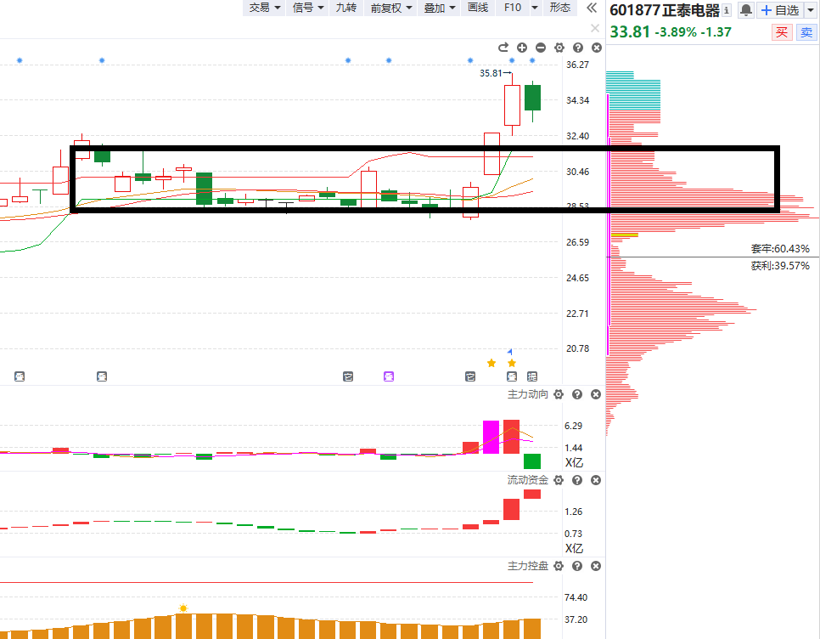
短期：（智能电网风口T+3）11.10

Slide 15
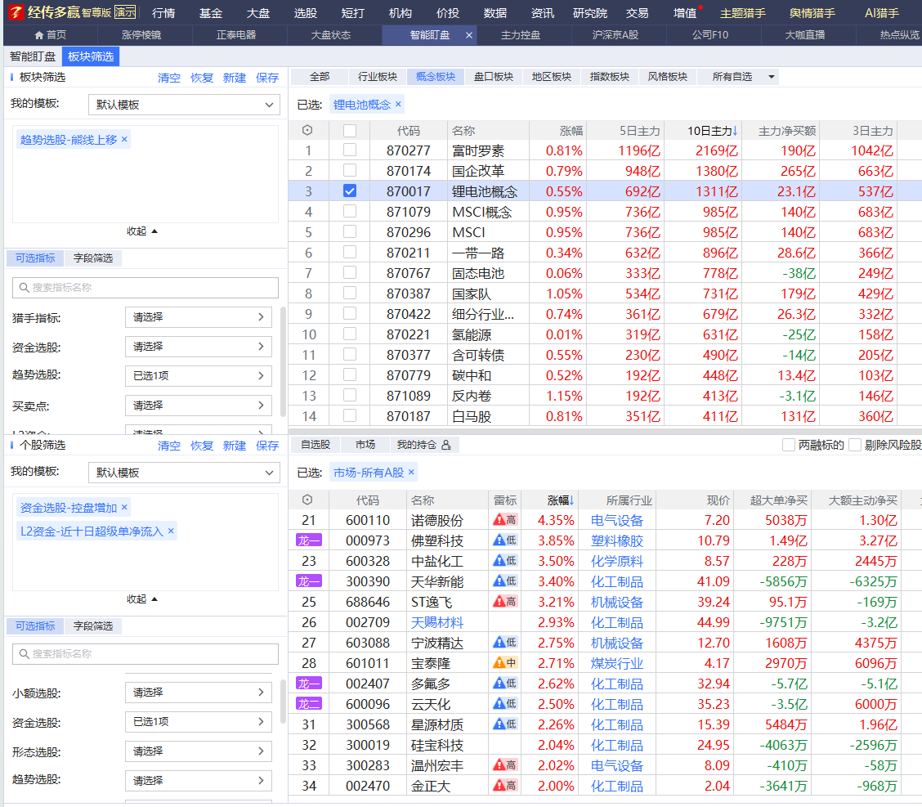
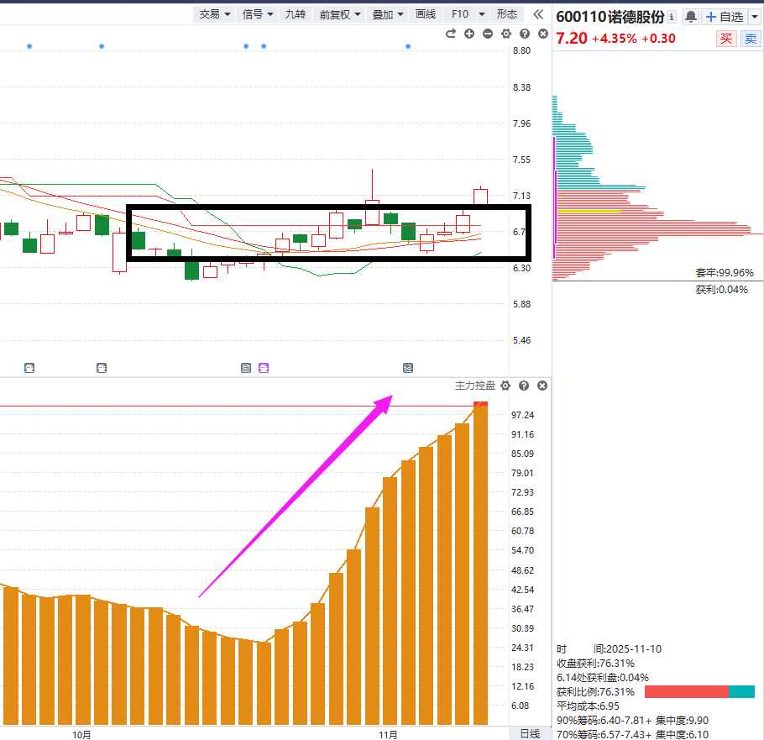
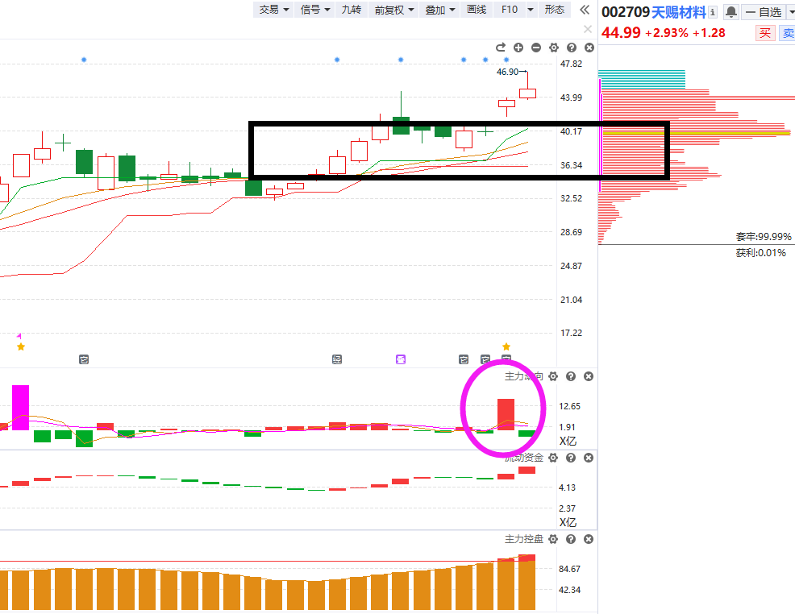
控盘方向（锂电池）

Slide 16

附：个股走强走弱的区别

Slide 17

十一月行情展望

Slide 18






附：上涨的承压信号
2.量价（捕捞季节）背离
1.上引线、阴包阳
3.周线死叉，日线回档易破位
4.上涨资金翻绿
5.墓碑量信号
6.买单减少，大卖单出现（L2)

Slide 19
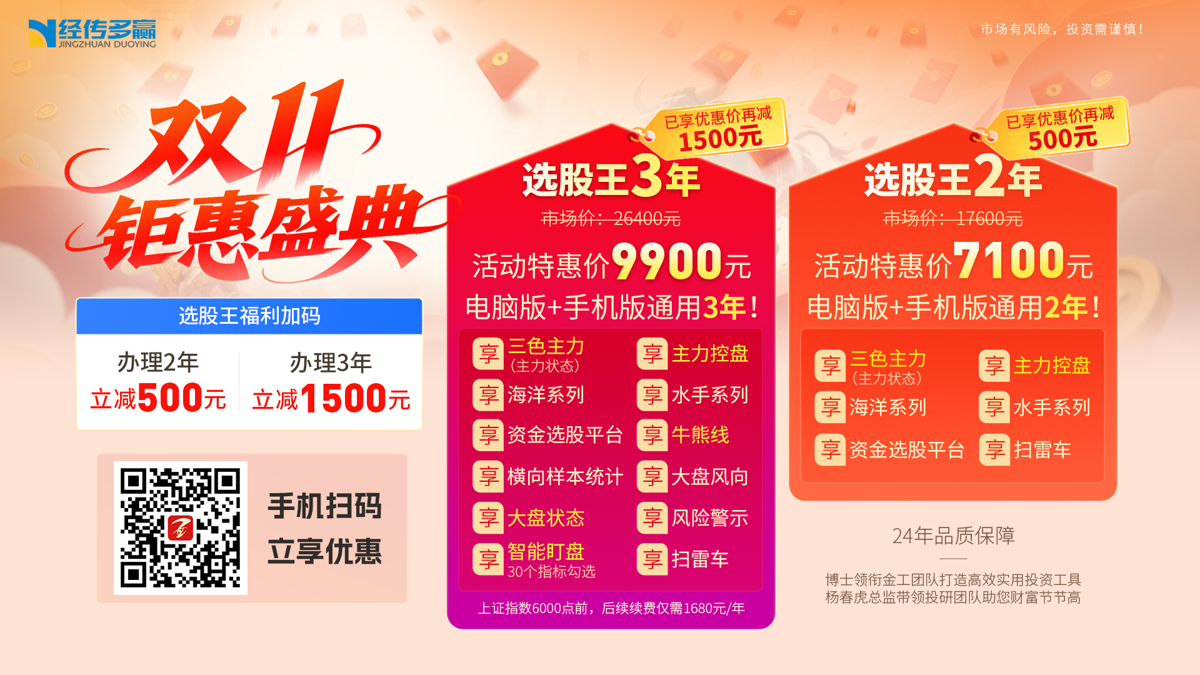

Slide 20

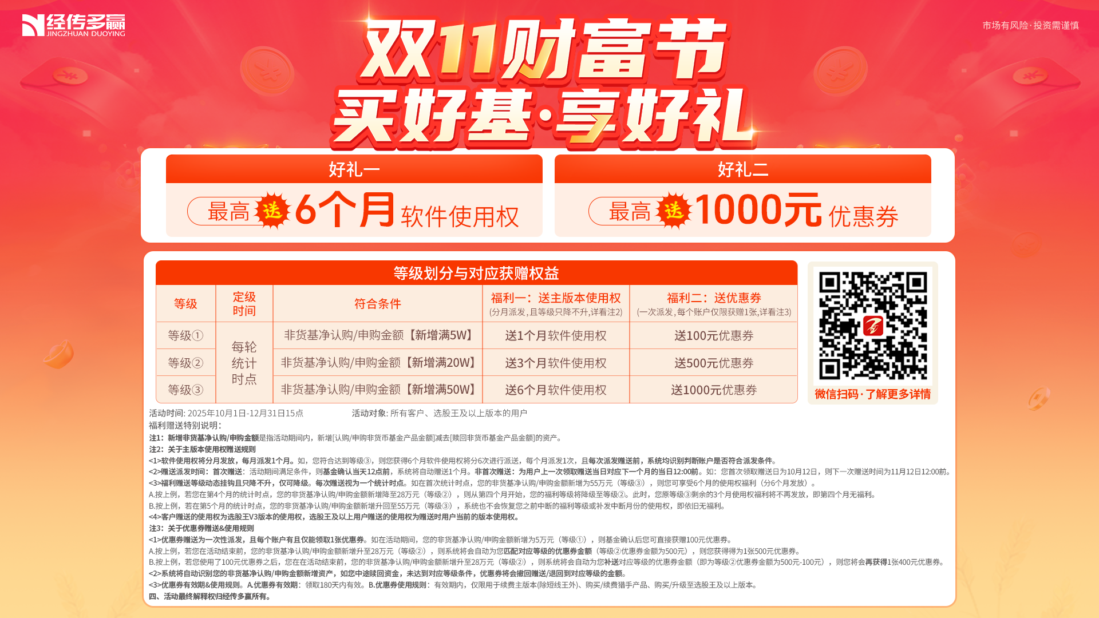

让投资遇见美好
我司所有工作人员均不允许推荐股票、不允许承诺收益、不允许代客理财、不允许合作分成、不允许私下收款，如您发现有任何违规行为，请立即拨打400-9088-988向我们举报！
风险提示：所有信息及观点均来源于公开信息及经传软件信号显示，仅供参考，不构成最终投资依据，软件作为辅助参考工具，无法承诺收益，投资者应正视市场风险，自主作出投资决策并自行承担投资风险。投资有风险，入市须谨慎！

Slide 21
让投资遇见美好
我司所有工作人员均不允许推荐股票、不允许承诺收益、不允许代客理财、不允许合作分成、不允许私下收款，如您发现有任何违规行为，请立即拨打400-9088-988向我们举报！
风险提示：所有信息及观点均来源于公开信息及经传软件信号显示，仅供参考，不构成最终投资依据，软件作为辅助参考工具，无法承诺收益，投资者应正视市场风险，自主作出投资决策并自行承担投资风险。投资有风险，入市须谨慎！

